Slide 1
Systém sdružených akvizičních poptávek
Knihovny univerzitního kampusu MU
Mgr. Zdeňka Dohnálková, vedoucí knihovny
Mgr. Petr Křivánek, systémový knihovník
Mgr. Jana Vartecká, garantka systému sdružených poptávek

Slide 2
O naší knihovně
Fakulty:
  Lékařská, fakulta
  Fakulta sportovních studií
  část Přírodovědecké fakulty
  Ceitec
219841 jednotek, 6544 uživatelů, 18 pracovníků

Slide 3
Proč systém vznikl
Úspora administrativy
Více dodavatelů
Větší slevy
Přehlednější a průhlednější akvizice

Slide 4
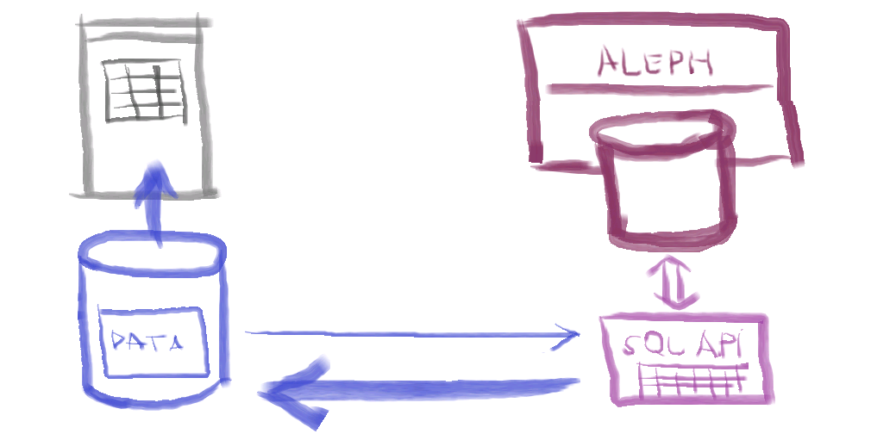
Popis aplikace

Slide 5
Jak to funguje
Titul 1 … 2 ks
Titul 2 … 1 ks
Titul 3 … 1 ks
Titul 4 … 5 ks
Dodavatel D1
 | D1 | D2 | D3
Titul 1 | 20 | 28 | 26
Titul 2 | 15 | 19 | 14
Titul 3 | 30 | 38 | 33
Titul 4 | 51 | 53 | 54
Dodavatel D2
Dodavatel D3

Slide 6
Dodací lhůty
Od odeslání objednávky k přijetí knih (pracovní dny)
nedodání knihy a nutnost přeobjednání:
včetně projektu MEDINFO = do 10%
 | 2013 | 2014
České | 15 | 11
Zahraniční | 31 | 19

Slide 7
Praktické zkušenosti
nutná je dobrá příprava akvizice, zejm. ověření nových vydání, levnějších mezinárodních edic
osvědčuje se výběr jednotlivých nejlepších nabídek
než výběr celkové nejnižší ceny jednoho dodavatele
termín expedice ponechán na určení dodavateli,
urgencí je málo (mezi I-V 3x)
konečná cena požadována vždy včetně poštovného a DPH
potvrzení objednávky vč. ceny

Slide 8
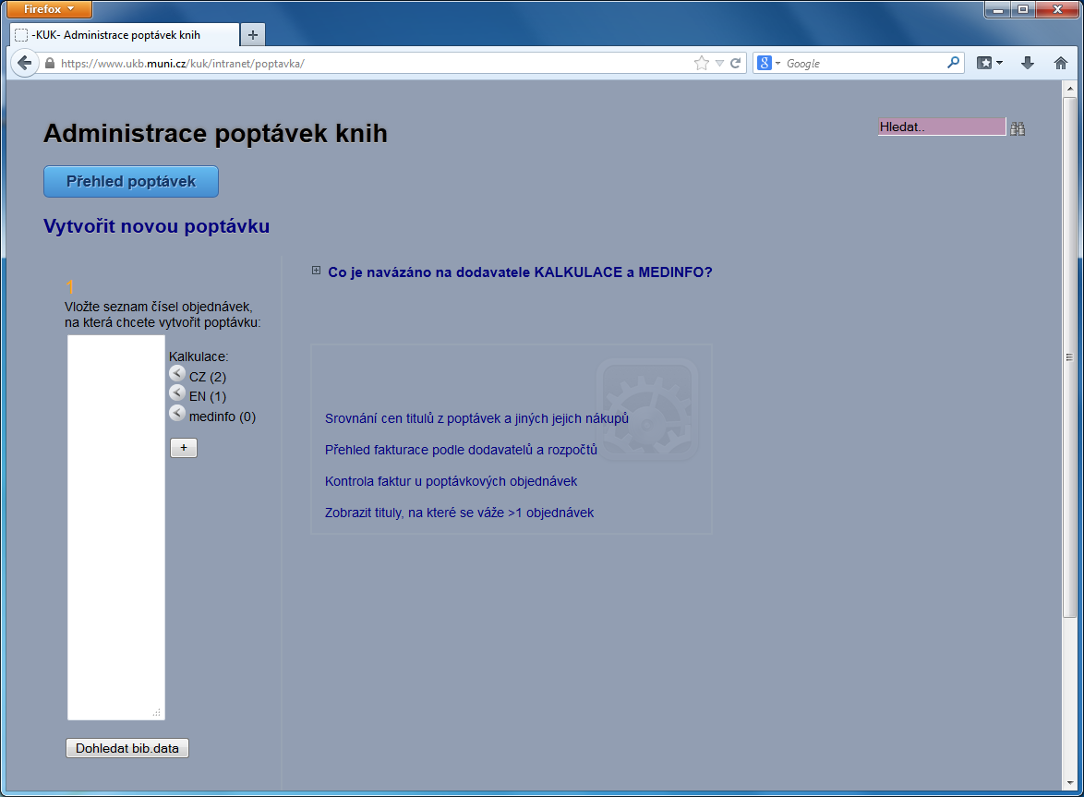

Slide 9
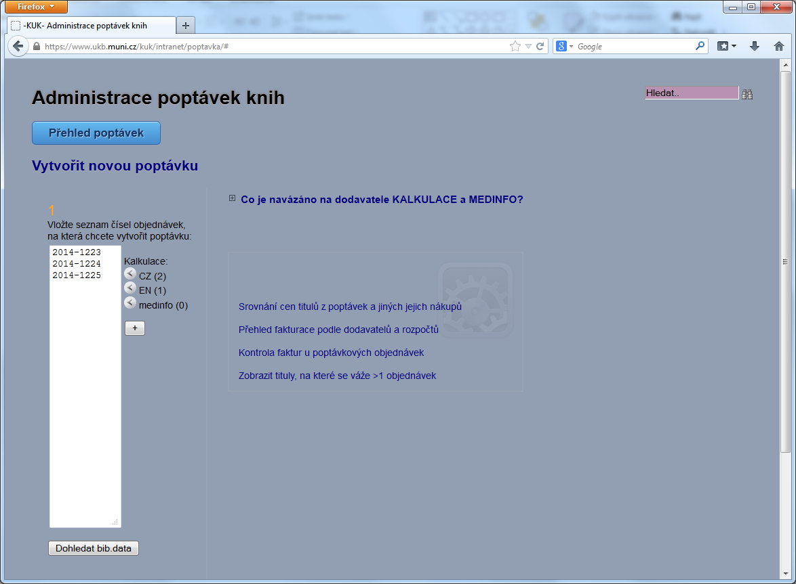

Slide 10
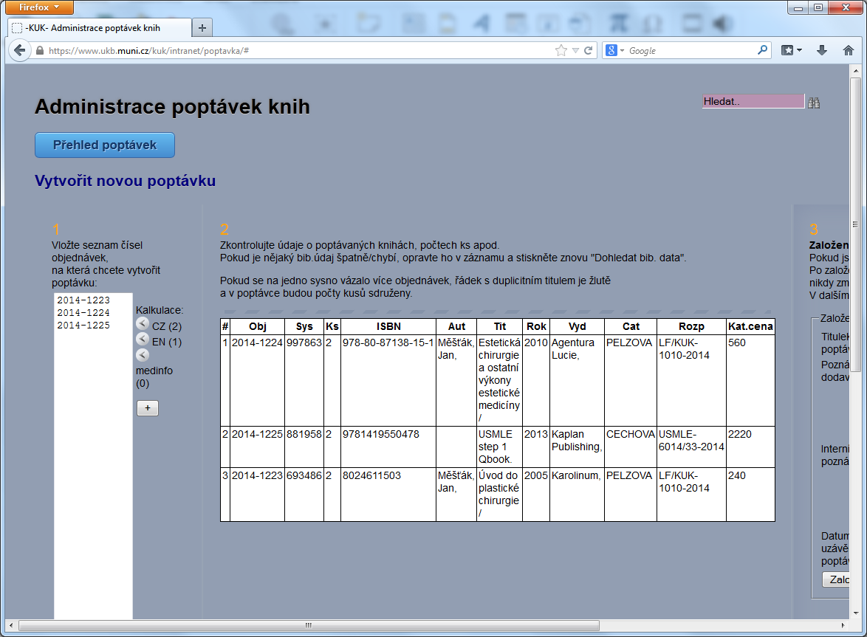

Slide 11
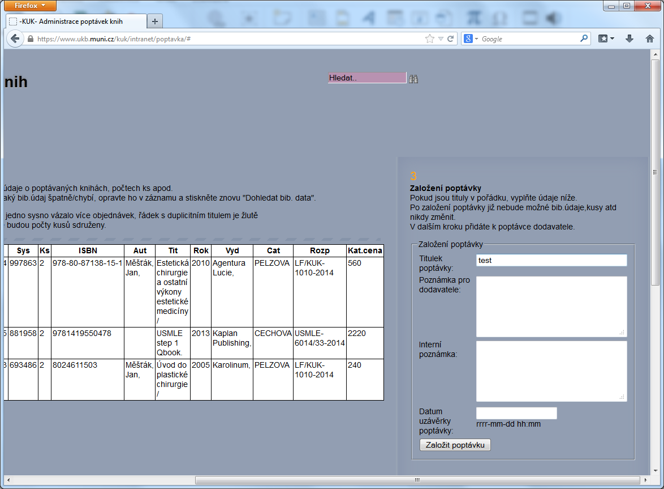

Slide 12
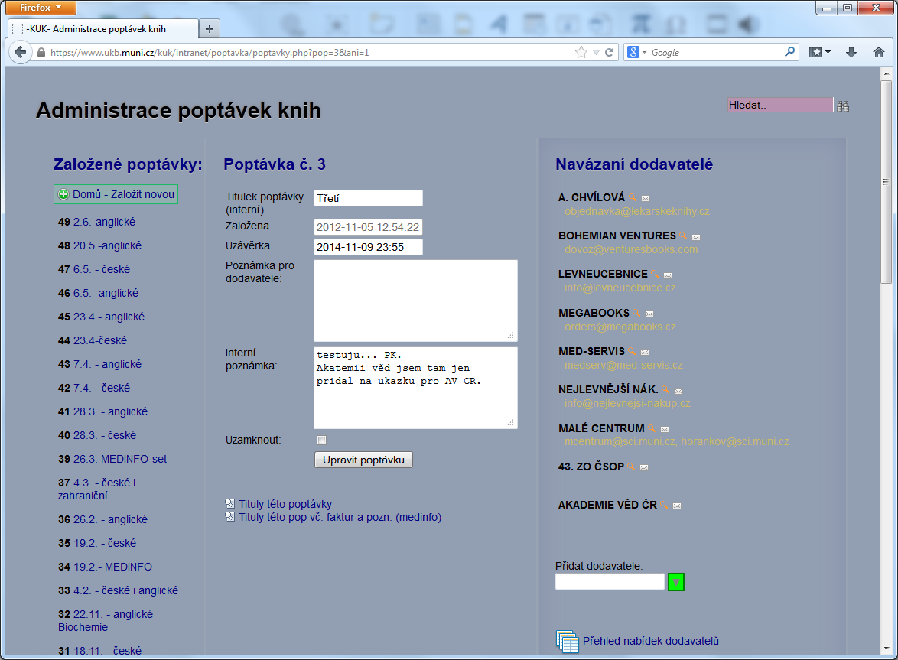

Slide 13
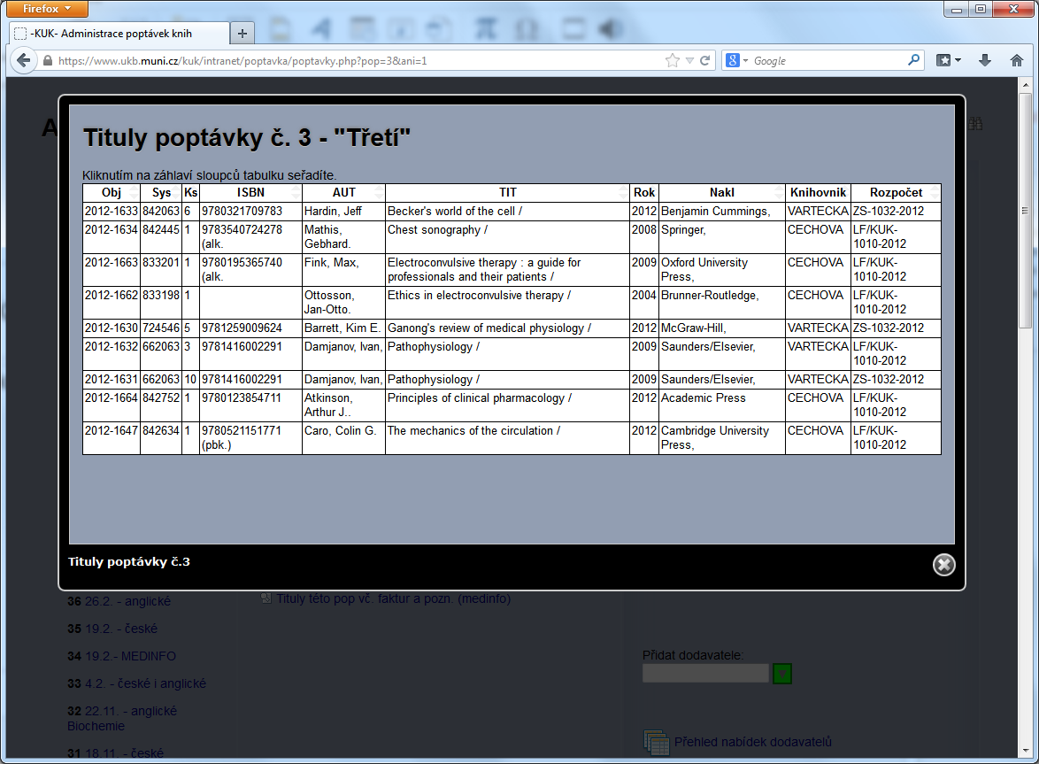

Slide 14
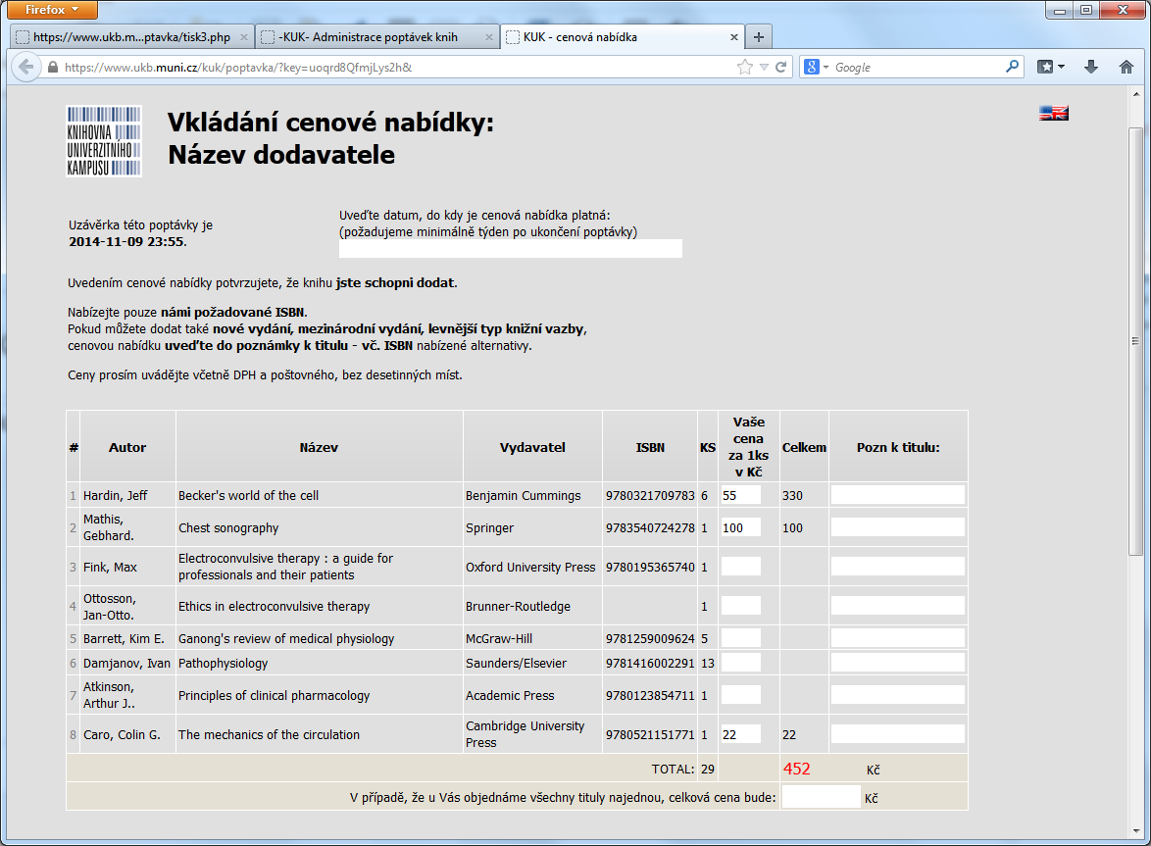

Slide 15
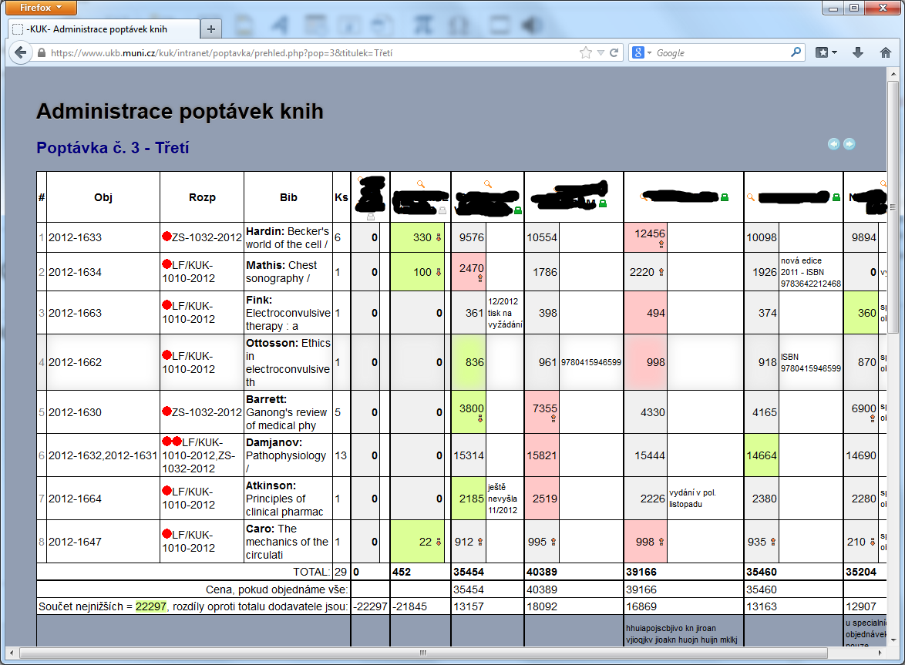

Slide 16
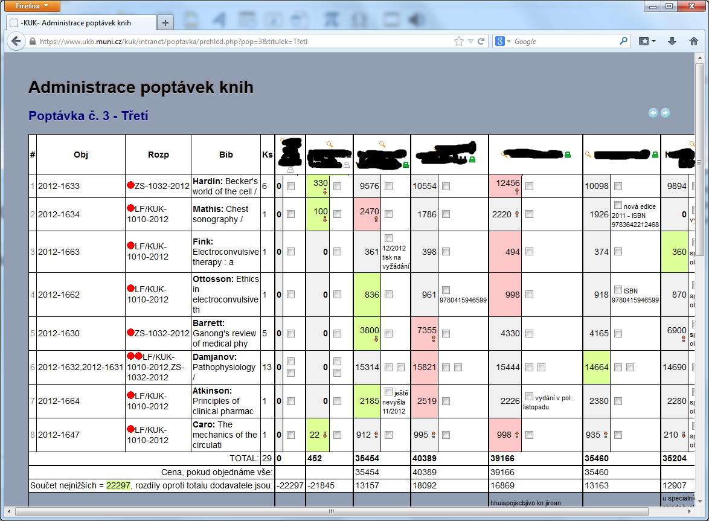

Slide 17
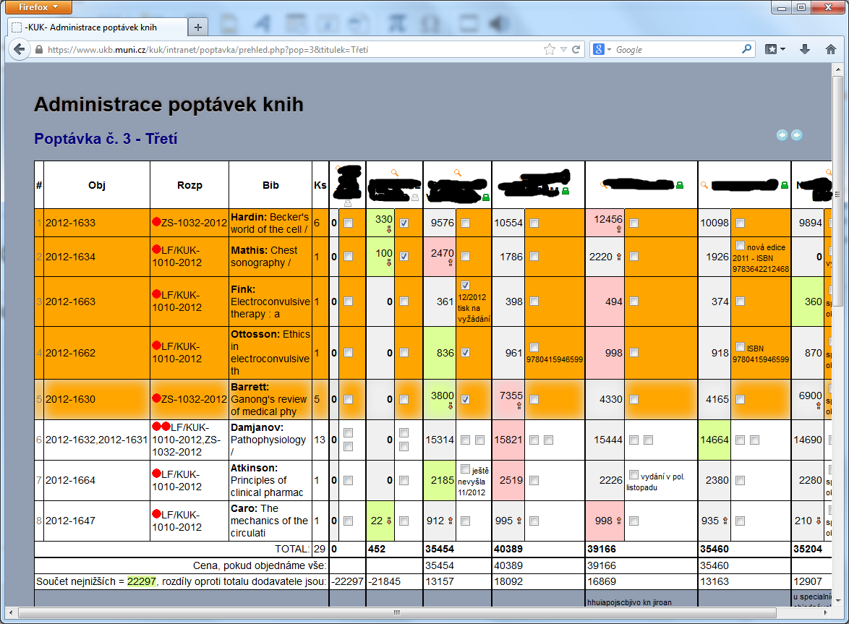

Slide 18
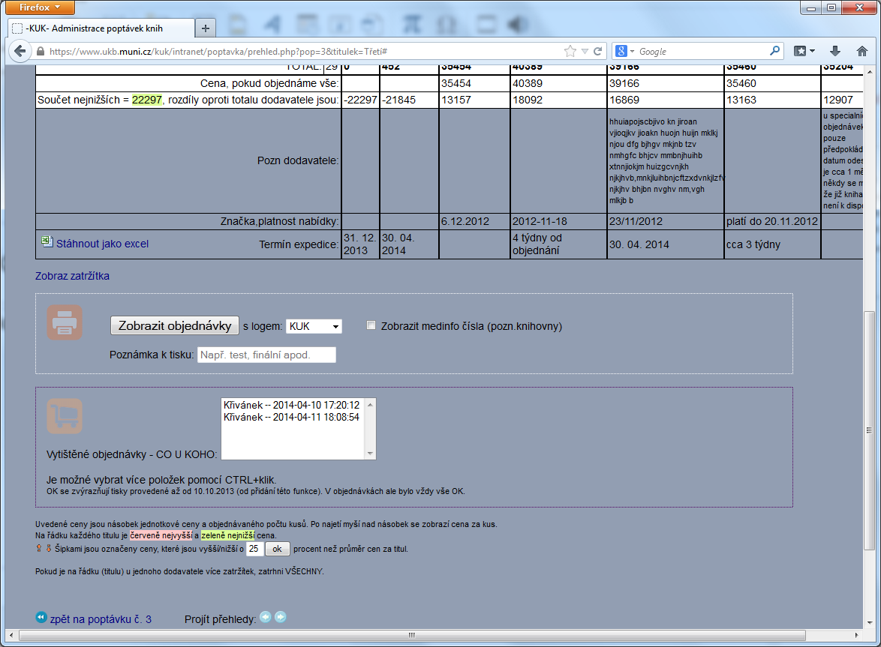

Slide 19
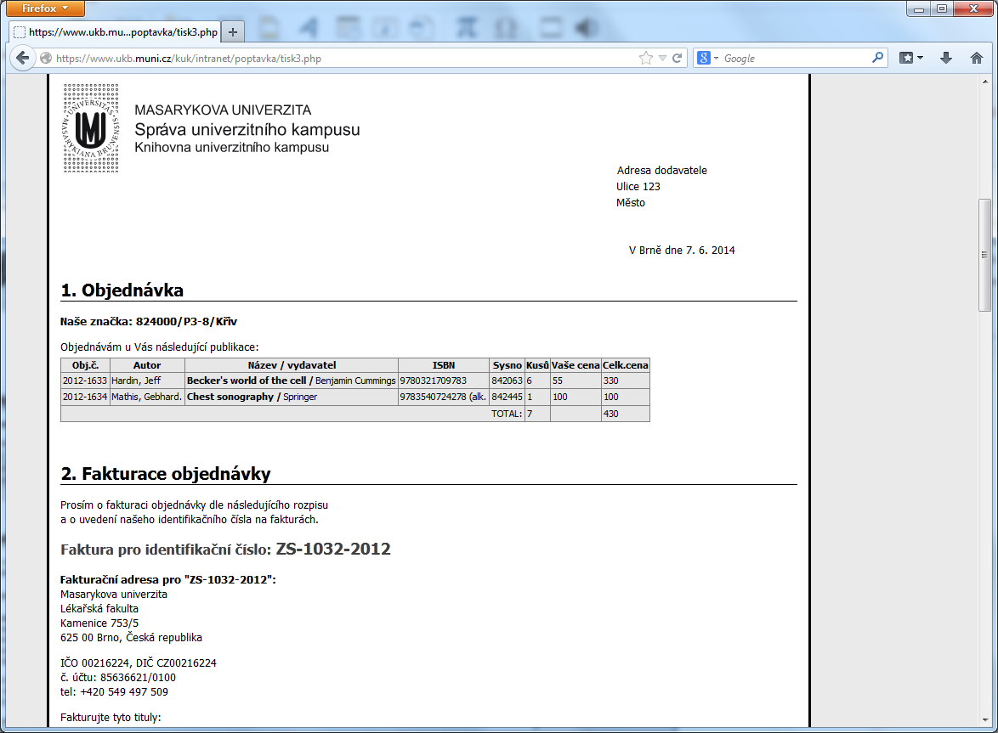

Slide 20
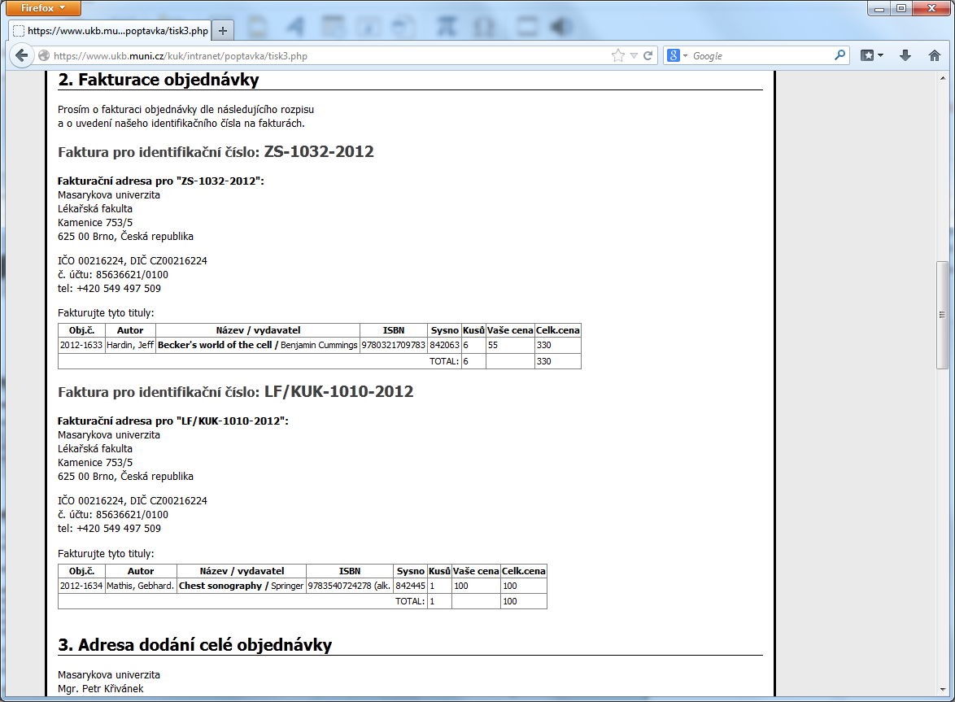

Slide 21
Děkujeme za pozornost.

